Slide 1
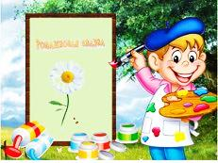
Рисуем зайку.

Slide 2
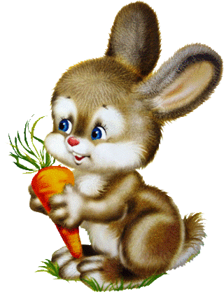
Комочек пуха, длинное ухо, Прыгает ловко, любит морковку.

Slide 3
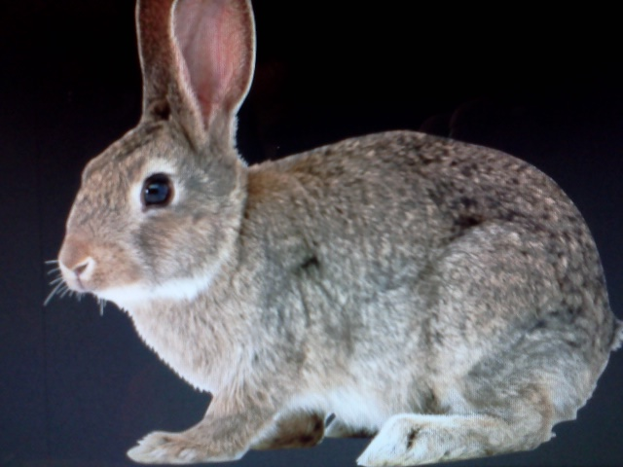
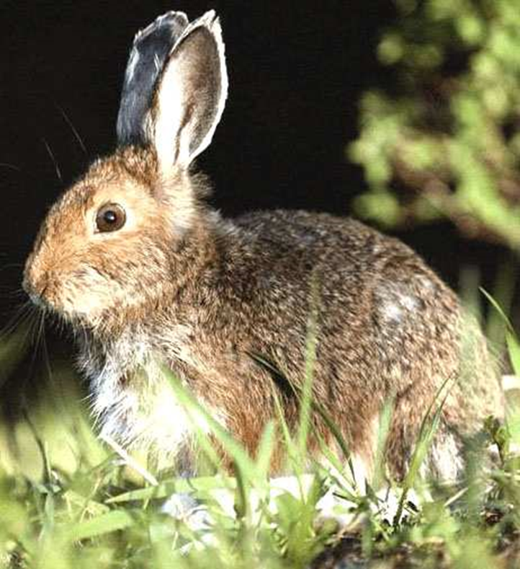

Slide 4
Этап 1:
Сначала нарисуем туловище и голову будущего зайца. Вытянутый горизонтально овал – туловище зайчика и немного неправильной формы круг – голова. Круг-задние ноги.

Slide 5
Этап 2:
Сверху конечно же ушки. Далее рисуем передние лапки и хвостик. Конечно же нельзя забывать и о задних лапках. Придаем форму спинке.

Slide 6
Этап 3:
Когда все готово рисуем мордочку нашего зайчика – глазки, носик .
Стираем все вспомогательные и уже не нужные нам линии.

Slide 7
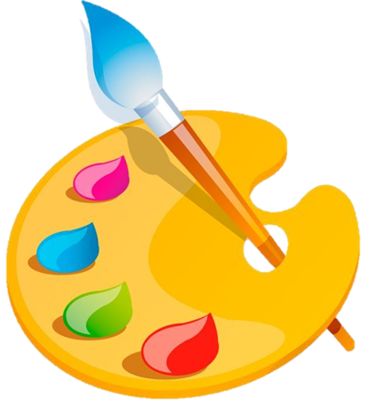
Этап 4 – один из наиболее важных. Теперь можно обвести зайца поярче и даже красиво разукрасить.

